Slide 1
Οι τεχνεσ και τα γραμματα στα ελληνιστικα χρονια
Κεφάλαιο 37

Slide 2
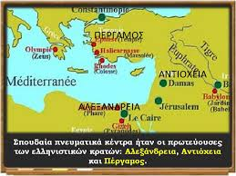
Στα ελληνιστικά χρόνια αναπτύχθηκαν οι τέχνες, τα γράμματα και οι επιστήμες.
Ο ελληνικός πολιτισμός έχει πάρει στοιχεία και από την Ανατολή και διαδίδεται σε όλο τον κόσμο.
Πνευματικά κέντρα ήταν οι πρωτεύουσες των κρατών: Αλεξάνδρεια, Αντιόχεια και Πέργαμος.

Slide 3
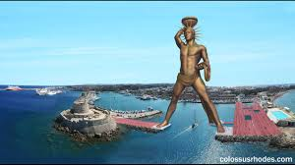
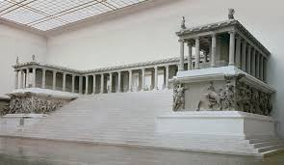
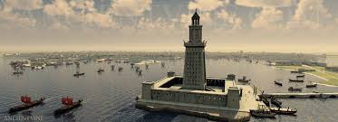
Ελληνιστική τέχνη
Εκφράζει τον άνθρωπο και την καθημερινή ζωή
Ιδιαίτερα γνωστός ο γλύπτης Λύσιππος που έφτιαξε τα πιο πολλά αγάλματα του Μ. Αλέξανδρου.
Κτίρια και έργα μεγαλόπρεπα και επιβλητικά
Έργα της ελληνιστικής εποχής είναι και τα 3 από τα 7 θαύματα του κόσμου.
Ο φάρος της Αλεξάνδρειας
Ο κολοσσός της Ρόδου
Ο βωμός του Δία Σωτήρα στην Πέργαμο

Slide 4
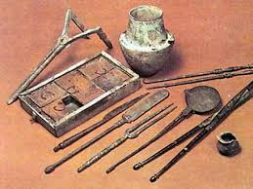
Γνώρισαν μεγάλη πρόοδο
Αστρονομία, μαθηματικά, αρχιτεκτονική, γεωμετρία, γεωγραφία, φυσικές επιστήμες ιατρική, ιστορία, ποίηση
Επιστήμες
Ο Αρίσταρχος από τη Σάμο μίλησε πρώτος για τη διπλή κίνηση της γης (γύρω από τον άξονά της και τον ήλιο)
Ο Ευκλείδης έγραψε βιβλίο γεωμετρίας
Ο Αρχιμήδης ο Συρακούσιος, σπουδαίος μαθηματικός, κατασκεύασε πολλές μηχανές
Ιατρικά εργαλεία
Ο Πολύβιος σπουδαίος ιστορικός πρόσφερε μεγάλο έργο στην Ιστορία
Οι ποιητές με τις κωμωδίες τους σατίριζαν ανθρώπινα ελαττώματα

Slide 7
Παιχνίδια
Βίντεο με τον Αρχιμήδη
https://www.youtube.com/watch?time_continue=1082&v=OIaCtO3jMyY&feature=emb_title
http://users.sch.gr/babisd/joomla2017/images/ISTORIA%20D/tenws/s/
https://learningapps.org/watch?v=pv3p6cyfk18
https://learningapps.org/watch?v=p7ua9fzi518
https://www.jigsawplanet.com/?rc=play&pid=373a3f5d039f
https://www.jigsawplanet.com/?rc=play&pid=38603e3e2ff2

